Slide 1
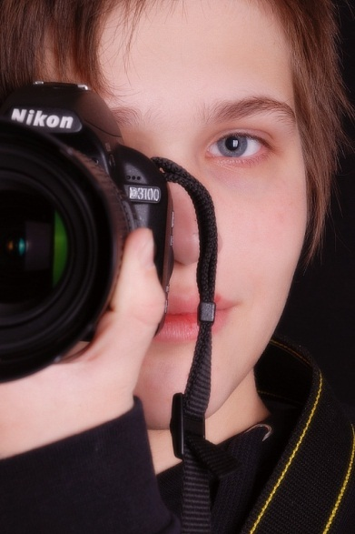
Základy fotografie
Michaela Petříčková. L
Notes:
Základy fotografie

Slide 2
Úvodem…
Abychom se mohli správně vpravit do světa fotografie, musíme si vysvětlit některé základní pojmy nezbytné k pochopení tohoto světa. Tím jsou:
Clona (f) – „díra“, kterou prochází světlo
Doba expozice (s) – čas, po který je clona otevřena a na senzor tak může působit světlo
Citlivost (ISO) – snižuje čas potřebný k expozici na polovinu za cenu snížení kvality fotografie
A nyní se již vydejme na cestu poznání tohoto báječného světa plného neostrých okamžiků a nepochopených scén!

Slide 3
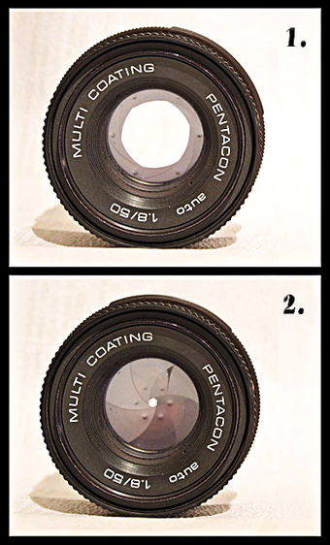
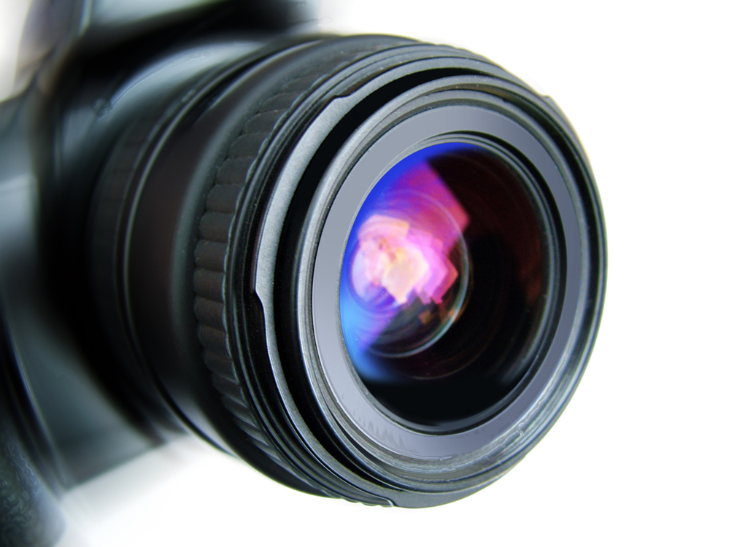
Clona
Reguluje množství světla, které prochází objektivem fotoaparátu
Značí se f
Skládá se z řady čísel: f1 f 1,4 f2 f2,8 f4 f5,ž f8 f11 f16 f22 f32 f64 a f90
Závisí na světelných podmínkách, na době expozice a na citlivosti (ISO)
Se zvětšující se clonou se zmenšuje „díra“ v objektivu
Vysoká clona znamená velká hloubka ostrosti (krajina) tj. všechny části fotografie budou ostré
Při malé cloně bude jen část snímku ostrá, zbytek bude rozmazaný (portréty)
Malá clona
Velká clona
Notes:
Clona

Slide 4
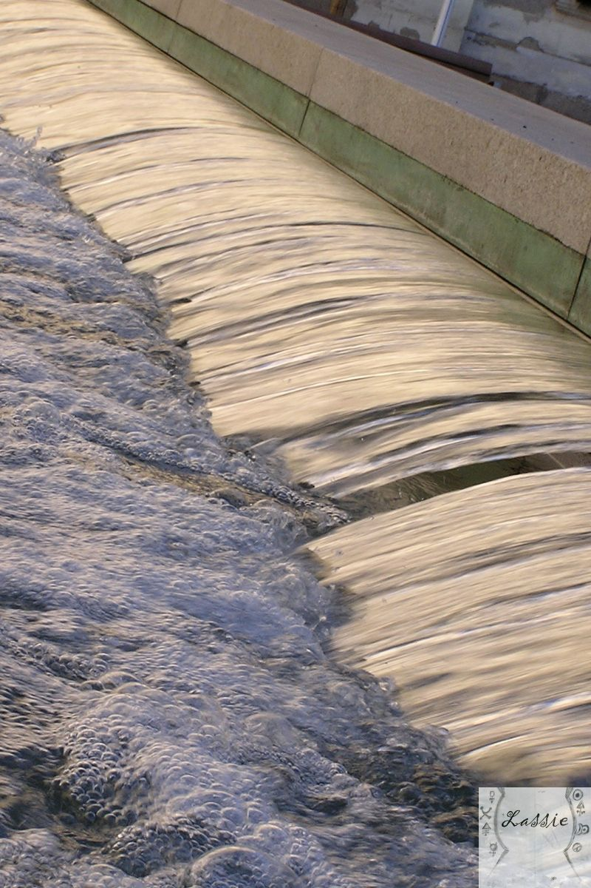
Příklad velké hloubky ostrosti
U této fotografie je hloubka ostrosti velká, protože horní část fotografie je stejně ostrá jako spodní část.
Exif údaje:
ISO: 100
Doba expozice: 1/100 s
Clona: f8.0
Fotoaparát: Olympus digital camera – CAMEDIA
Notes:
Velká hloubka ostrosti

Slide 5
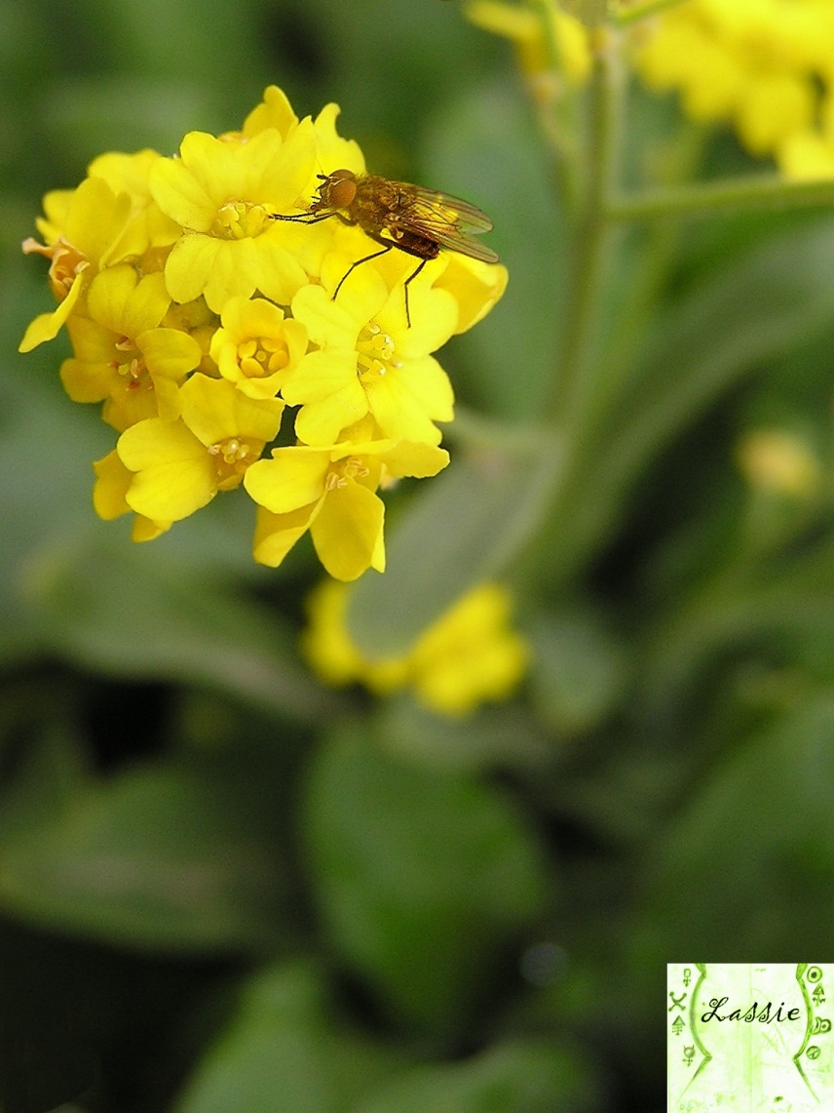
Příklad malé hloubky ostrosti
Malá hloubka ostrosti na této fotografii je patrná na první pohled. Hlavní motiv je ostrý, ale ostatní je rozmazané.
Exif údaje:
ISO: 100
Doba expozice: 1/400 s
Clona: f2.8
Fotoaparát: Olympus digital camera – CAMEDIA
Notes:
Malá hloubka ostrosti

Slide 6
Doba expozice
Je to doba, po kterou je závěrka fotoaparátu otevřena a světlo tak může dopadat na senzor (popř. film)
Udává se v sekundách a jejích zlomcích
Zpravidla začíná na šedesáti sekundách a končí na 1/8000 s (ne u všech přístrojů)
Někdy se za nejnižší považuje funkce BULB – závěrka fotoaparátu je otevřena tak dlouho, dokud držíme spoušť
Závisí na cloně a citlivosti
Dobu expozice musíme volit tak, abychom na daný čas byli schopni udržet fotoaparát v klidu (pokud není upevněn na stativu)
Musí být zvolena aby nebyla fotografie přeexponovaná či podexponovaná
Někdy může být doba expozice schválně nižší tak, aby pohybující se objekty byly rozmazané (např. když chceme zdůraznit rychlost jakou se pohybuje voda), jindy necháváme objekty „zmrznout“ (např. když chceme mít rychle jedoucího motorkáře dobře aostřeného)
Notes:
Doba expozice

Slide 7
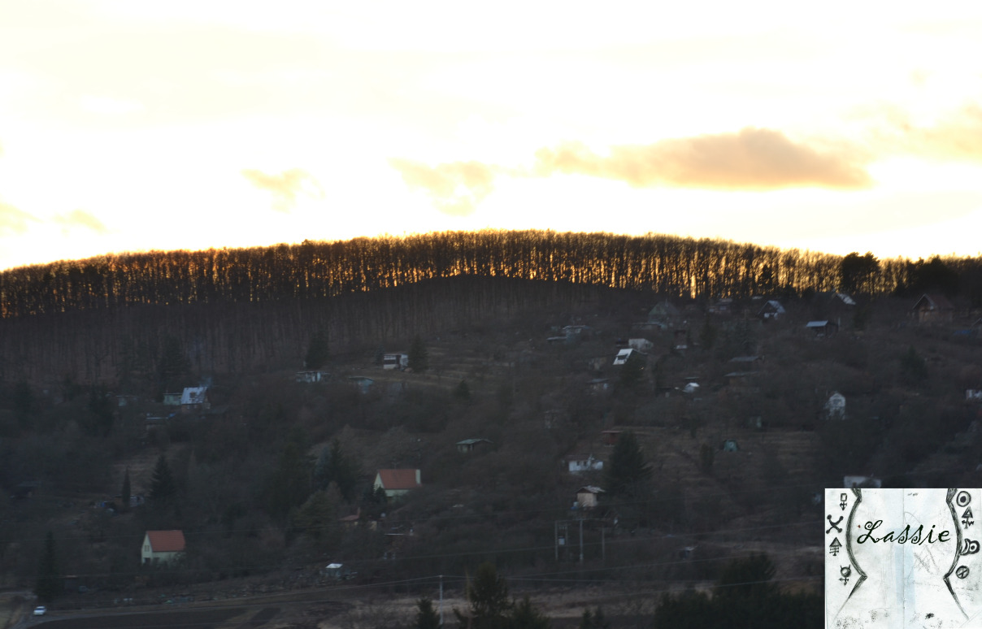
Příklad přeexponování
Tento snímek doslova bije na první pohled do očí svou přepáleností oblohy, na které nejsou vidět krásné červánky nýbrž jen několik šmouh. Naopak spodní část je vidět celkem dobře. V tomto případě je však nutno označit fotografii za nekvalitní.
Exif údaje
ISO: 100
Doba expozice: 1/15 s
Clona: f11
Fotoaparát: Nikon D3100
Notes:
podexponování

Slide 8
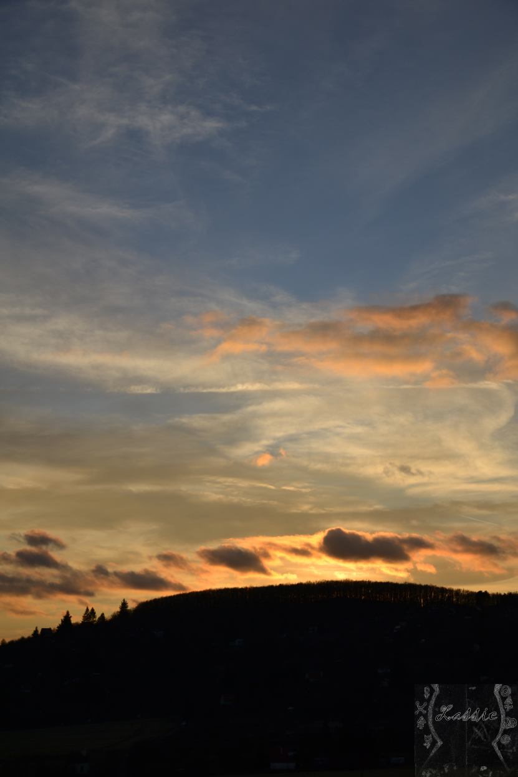
Příklad podexponování
Na této fotografii není chyba hned na první pohled patrná. Obloha vypadá lépe než na předchozí fotografii, ale spodní část je výrazně podexponovaná. Zde však je nutno hodnotit fotografii lépe, neboť podexponovanost spodní části může být záměrným kontrastem k obloze.
Exif údaje:
ISO: 100
Doba expozice: 1/800 s
Clona: f4,5
Fotoaparát: Nikon D3100
Notes:
přeexponování

Slide 9
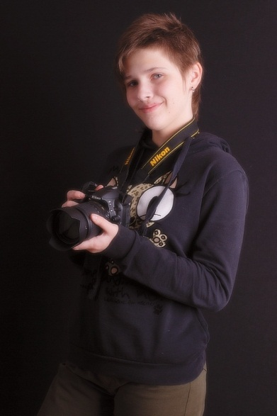
Za pozornost děkuje
…a Nikon d3100 s
Olympusem camedií
Michaela Petříčková. L
Notes:
Závěr

